Slide 1
STOK KONTROLÜ

Slide 2
ÜRÜN DEPO TAKİBİ
UZAKTAN EĞİTİM 2. HAFTA

Slide 3
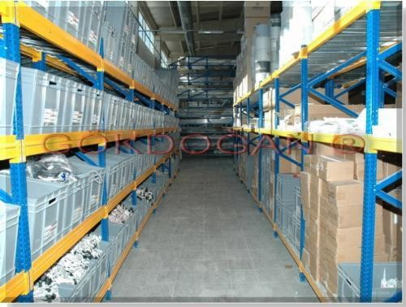
Deponun Düzenli Olması
Deponun düzenli olmasının avantajları vardır. Bunları Şöyle sıralayabiliriz:

Slide 4
Stok sayımının doğru ve hızlı yapılabilmesi
Hatasız mal kabul ve sevkiyat yapılması
Sipariş kontrollü sevkiyat yapılabilmesi
Seri no, lot, parti ve FIFO takibi yapılabilmesi
Adres takibi ile malın depo içindeki yerinin tespit edilebilmesi
Radyo frekanslı el terminalleri sayesinde bilgisayar ve evrak kullanmadan işlemlerin yapılabilmesi
Barkod ve el terminali ile depo hareketlerinin hızlı yapılabilmesi
Kazanılan hız sayesinde maliyetlerin düşürülmesi
Bu özelliklerin müşterinin isteğine uygun olarak düzenlenebilmesi
Anlık ve doğru olarak stokların bilinmesi, stok maliyetlerinin düzenlenmesinde kolaylık sağlaması
Anlık işlem ile iç verimliliğinin artırılabilmesi

Slide 5
Depolama Hizmetleri
Lojistik sektöründe depo hizmetinin alınması veya sunulmasında dikkat edilecek belli başlı noktalar Şunlardır:

Slide 6
Doğru Yer Seçimi
Depoların ulaşım açısından kolay erişebilir yerlerde olmasına dikkat edilmelidir. Özellikle TIR veya kamyon gibi yüksek tonajlı araçların giriş-çıkış yapacağı düşünülürse önemi daha kolay anlaşılır. Deponun bulunduğu yerdeki yol-altyapı ve Telekom alt yapısının düzgün olmasına dikkat edilmelidir.

Slide 7
Depoların, ürünün satıma sunulacağı yere yakın bulunması iç akımı açısından en rasyonel yerdir. Bunun faydaları ise Şöyledir:
-Malların kısa mesafede depolara taşınması, kazaya uğrayarak devrilme ve dökülme olasılığını minimuma indirir.
-İstihdam edilmesi gereken personel sayısı azaldığından personel tasarrufu sağlanır.

Slide 8
Doğru Raf Sistemleri ve İstif Makinelerinin Seçimi
Depolanacak mamullere uygun raf sisteminin olması, bunlara yük konulması sırasında uygun istif makinelerinin seçilmesi önemlidir. Özellikle depo içindeki hareket kabiliyetinin rahat olması, hızlı ve sorunsuz yükleme-boşaltma işlemlerinin yapılabilmesine dikkat edilmelidir.

Slide 9
Depolarda kullanılan raflar, özellikle gıdalar için kullanılacak raflar, krom-nikel paslanmaz çelikten yapılmalıdır. Metalden yapılan ayarlanabilir raflar da tercih edilmektedir. Hava akımının sağlanabilmesi için rafların delikli olması sağlanmalıdır.
Depolarda rafların yerleştirilmesinde en iyi düzenleme biçimi; rafların duvarlardan uzakta olmasıdır. Bu durum malların rahatlıkla alınabilme ve yüklenebilme kolaylığını getirir. Stok devir işlemi kolaylaştırır

Slide 10
Doğru Operasyon şeklinin Seçimi
Ürün toplama, mal kabul, mal yerleştirme, besleme, yükleme-boşaltma gibi operasyonlarda hız, maliyet, araç gibi unsurların göz önünde bulundurularak doğru operasyon yöntemlerinin belirlenmesi ve iç akımlarının çıkartılması gerekir.

Slide 11
Doğru Sayıda ve Nitelikte Eleman Seçilmesi
Depo içindeki operasyon sırasında yeterli sayı ve nitelikte elemanın bulunması önde gelen Şartlardan biridir. Yetersiz eleman sayısı, operasyonların aksamasına, niteliksiz elemanların çalıĢtırılması operasyonların kalitesizliğine yol açacaktır.

Slide 12
Doğru Bilgi Teknolojilerinin Seçilmesi
Depo içindeki operasyonların doğru, zamanında ve hızlı bir biçimde yapılması için barkod sisteminin depo içindeki mal kabulünden çıkışına kadarki tüm aşamalarında, RF (Radyo Frekanslı) barkod okuyucularıyla okutularak sistemde takip edilmesi sağlanmalıdır.

Slide 13
TEŞEKKÜRLER ☺

